Slide 1
DFS BFS 다익스트라

Slide 2
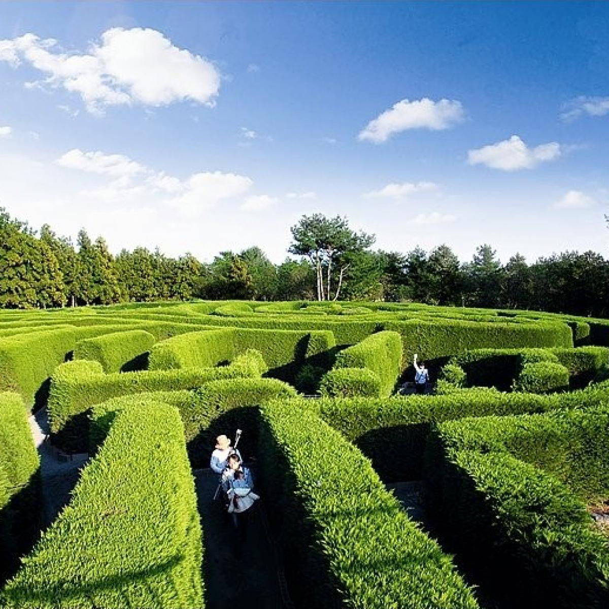
DFS(깊이 우선 탐색)란?

Slide 3
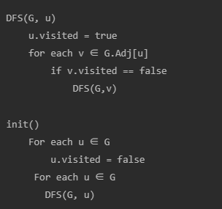
DFS(깊이 우선 탐색)
수도 코드(구현)
1. 스택에 시작 노드를 삽입
2. 스택이 비어있으면 실행을 멈추고 False를 반환
3. 스택의 맨 위 노드가 찾고자 하는 노드라면?
탐색을 종료하고 True를 반환
4. Step 3에서 스택의 맨 위 노드가 찾고자 하는
노드가 아니라면? 해당 노드를 POP.
스택에 들어온 적이 없는 POP한 노드의 모든 이웃
노드를 찾아서 순서대로 스택에 삽입
5. Step 3 반복

Slide 4
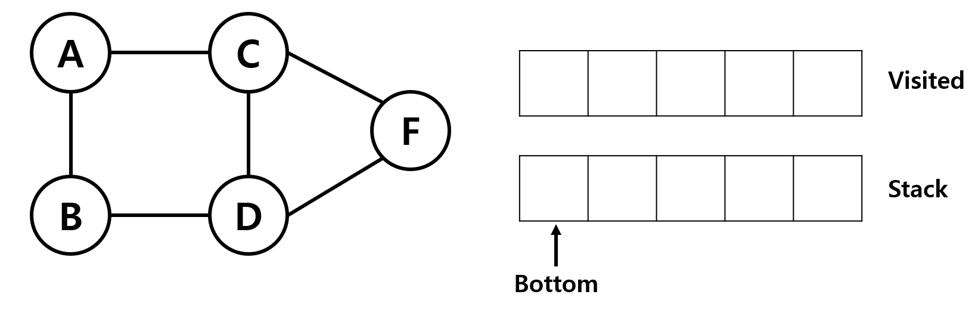
DFS(깊이 우선 탐색)

Slide 5
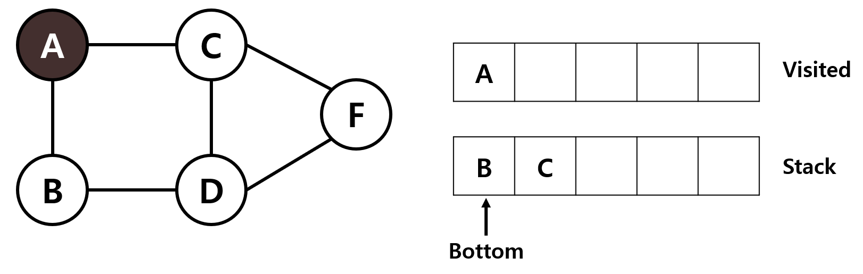
DFS(깊이 우선 탐색)

Slide 6
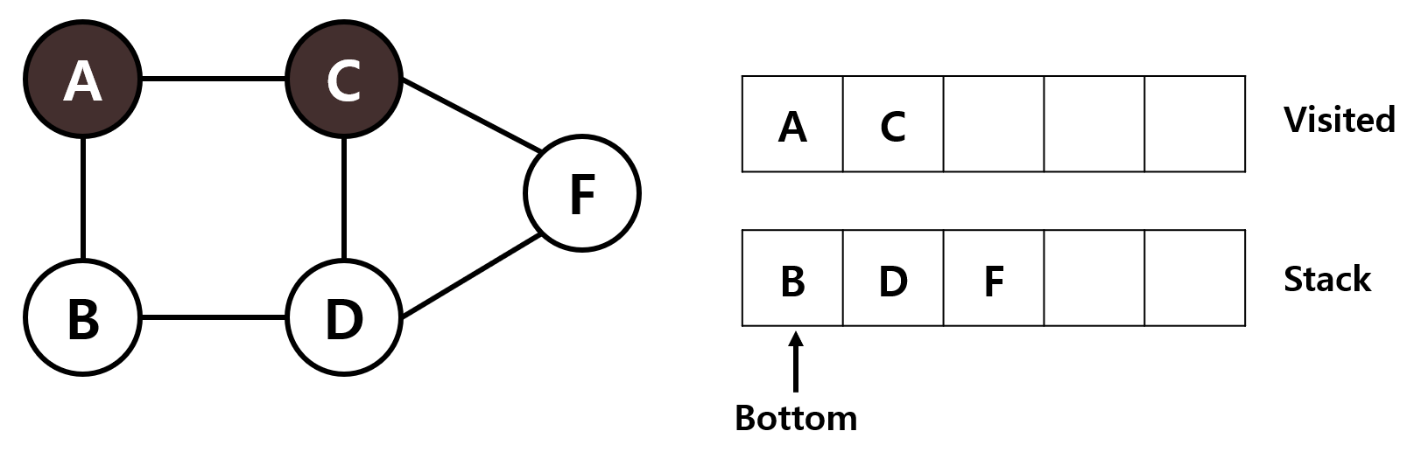
DFS(깊이 우선 탐색)

Slide 7
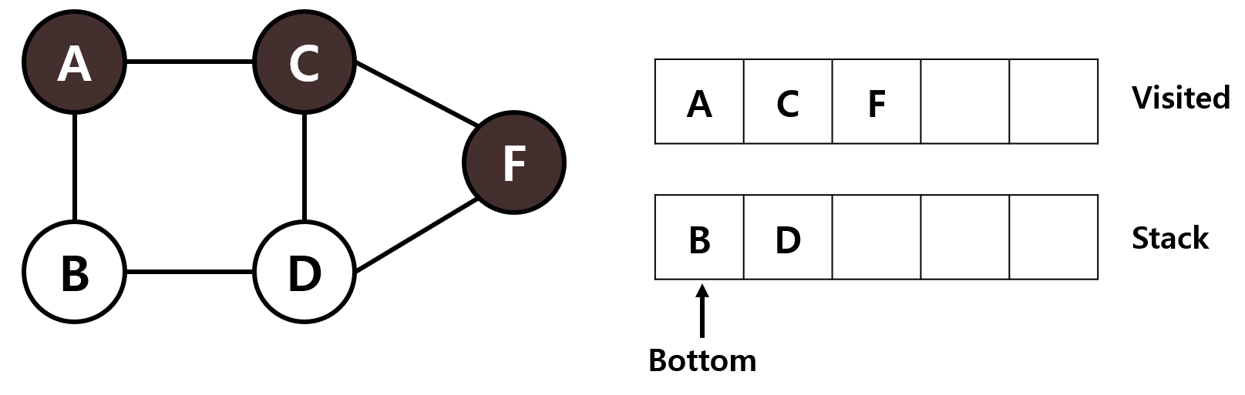
DFS(깊이 우선 탐색)

Slide 8
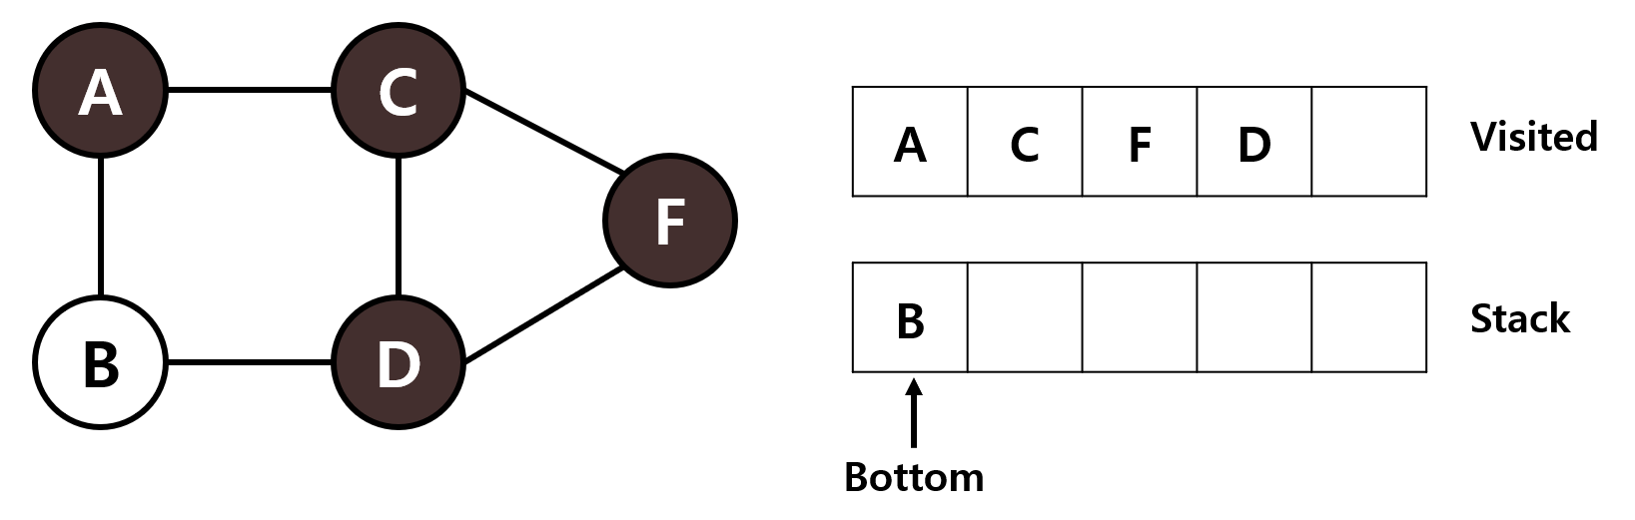
DFS(깊이 우선 탐색)

Slide 9
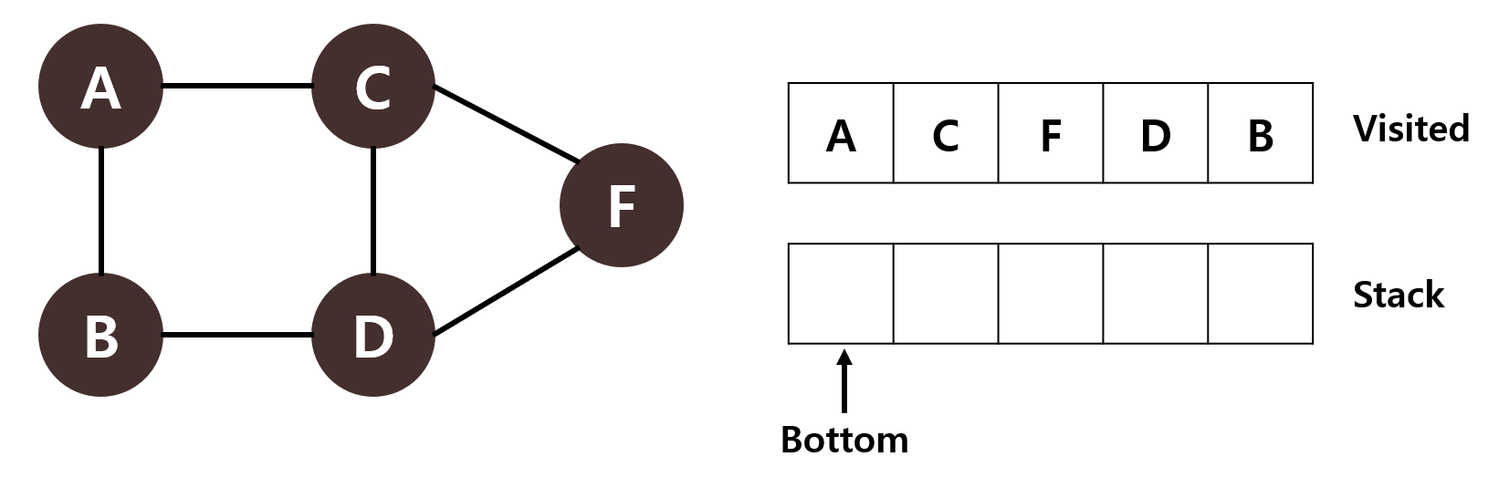
DFS(깊이 우선 탐색)

Slide 10
DFS(깊이 우선 탐색) 장점과 단점
⭕ DFS 장점
현 경로상의 노드를 저장하기 때문에 적은 메모리를 사용
만약 찾으려는 노드가 깊은 단계에 있는 경우 BFS 보다 빠르게 탐색.
❌ DFS 단점
만약 해가 없는 경로를 탐색 할 경우 단계가 끝날 때까지 탐색.
효율성을 높이기 위해서 미리 지정한 임의 깊이까지만 탐색하고 해를
발견하지 못하면 빠져나와 다른 경로를 탐색하는 방법을 사용.
DFS는 해에 도착하면 탐색을 종료기 때문에 DFS를 통해서 얻어진 해가 최단 경로라는 보장이 아님.

Slide 11
DFS(깊이 우선 탐색)을 어디에 활용할까?
경로 찾기: 단순히 두 지점 간의 경로가 존재하는지 여부를 찾을 때
목표 지점을 찾은 후에는 빠르게 종료 가능하다.
깊이 우선 탐색이 필요한 경우:
ex. 트리에서 전위/중위/후위 순회를 수행할 때
해결책의 수가 많은 경우: DFS는 해결책의 수가 많은 경우에 유용하다.

Slide 12
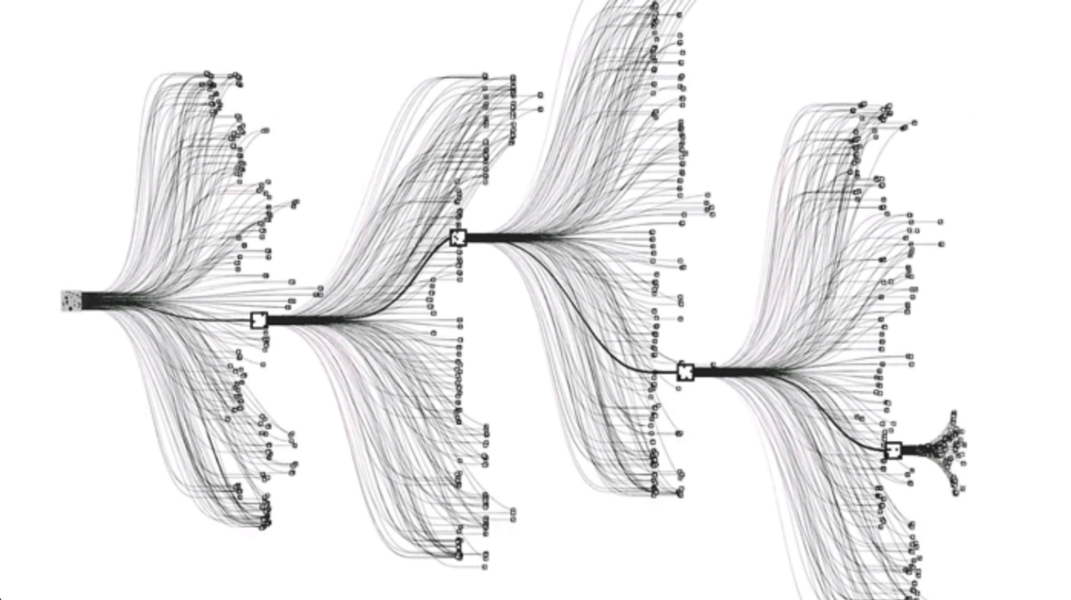
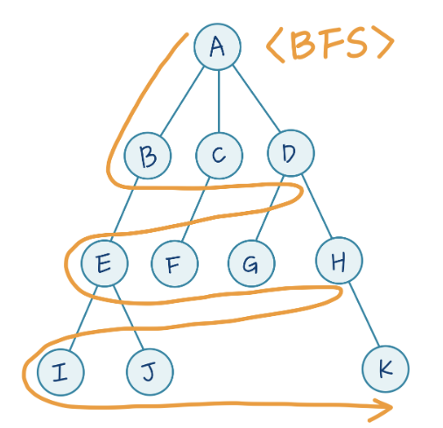
BFS(너비 우선 탐색)

Slide 13
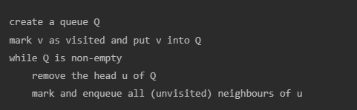
BFS(너비 우선 탐색)
수도코드(구현)
1. 큐 생성 후 방문한 V를 표시후 큐 삽입
2. 탐색중인 정점의 이웃확인
->방문하지 않은 이웃이라면? 삽입
3. 큐가 비어있지 않을 때까지
2번 작업 반복

Slide 14
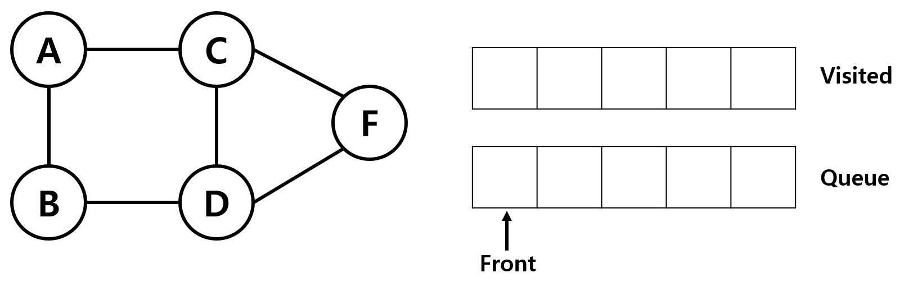
BFS(너비 우선 탐색)

Slide 15
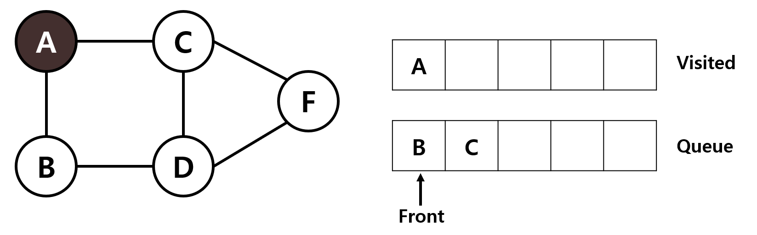
BFS(너비 우선 탐색)

Slide 16
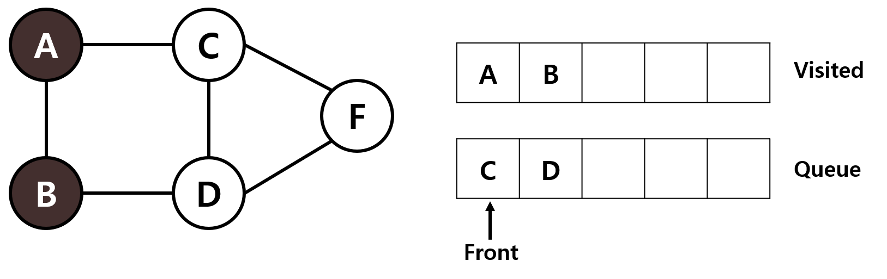
BFS(너비 우선 탐색)

Slide 17
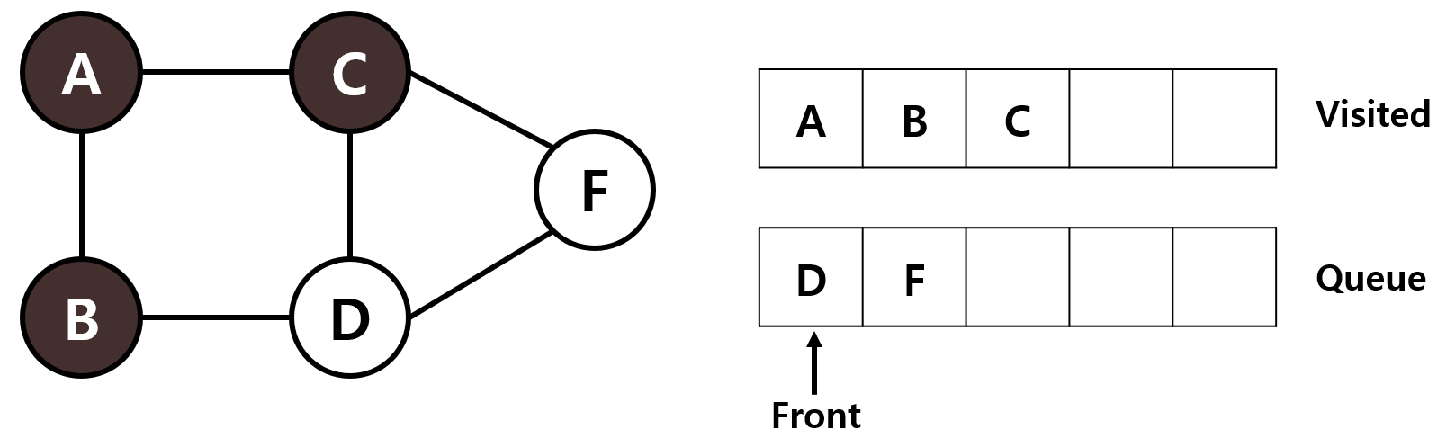
BFS(너비 우선 탐색)

Slide 18
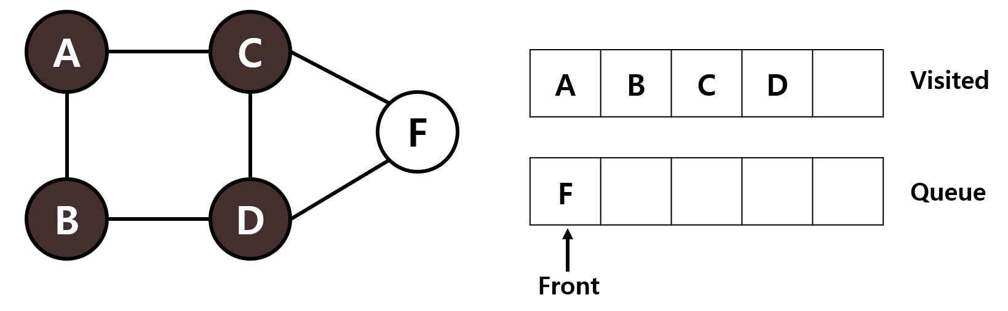
BFS(너비 우선 탐색)

Slide 19
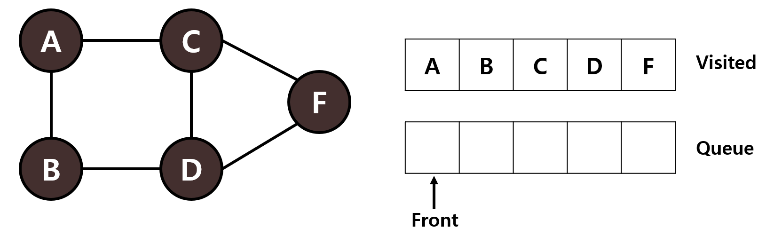
BFS(너비 우선 탐색)

Slide 20
BFS(너비 우선 탐색) 장점과 단점
⭕ BFS 장점
답이 되는 경로가 여러 개인 경우에도 최단경로임을 보장.
최단 경로가 존재하면 깊이가 무한정 깊어진다고 해도 답을 찾을 수 있음
❌ BFS 단점
경로가 매우 길 경우에는 탐색 가지가 급격히 증가함에 따라 보다
많은 기억 공간이 필요함.
해가 존재하지 않는다면 유한 그래프(finite graph)의 경우에는
모든 그래프를 탐색한 후에 실패로 끝남.
무한 그래프(infinite graph)의 경우에는 결코 해를 찾지도 못하고, 끝내지도 못함.

Slide 21
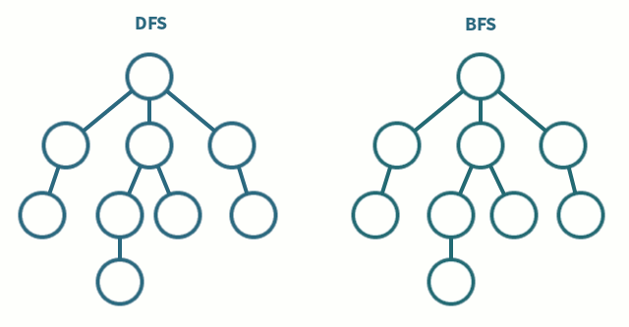
DFS BFS 탐색 차이

Slide 22
DFS BFS 구현시 생각해야할 점
1. DFS는 스택(혹은 재귀), BFS 큐를 사용.
2. BFS는 재귀적으로 동작하지 X
But 문제를 푸는 입장에서는 다음과 같은 구분점이 필요
->최단 거리 문제를 푼다면 BFS를 사용
->이동할 때마다 가중치가 붙어서 이동한다거나
이동과정에서 여러 제약이 있을 경우
DFS로 구현하는 것이 좋음.

Slide 23
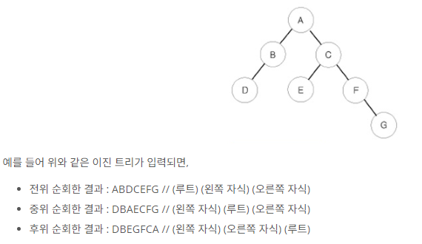
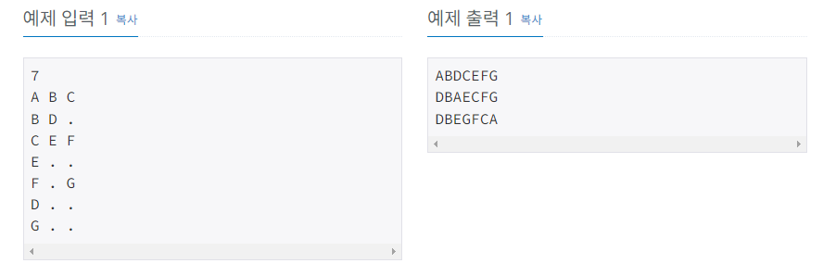
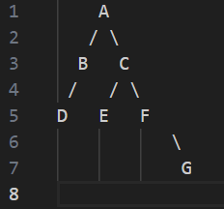
DFS - BOJ 1991

Slide 24
DFS - BOJ 1991
수도코드
1. 입력 노드 수와 노드 정보
- 입력을 받아서 트리 구조를 생성함
2. 전위 순회(Preorder Traversal):
- 현재 노드 방문
- 왼쪽 자식으로 전위 순회 호출
- 오른쪽 자식으로 전위 순회 호출
3. 중위 순회(Inorder Traversal):
- 왼쪽 자식으로 중위 순회 호출
- 현재 노드 방문
- 오른쪽 자식으로 중위 순회 호출
4. 후위 순회(Postorder Traversal):
- 왼쪽 자식으로 후위 순회 호출
- 오른쪽 자식으로 후위 순회 호출
- 현재 노드 방문
고려해야할 사항
- 예외처리 : 만약 현재노드에서 자식노드가
한쪽에만 있다거나 없다면? 이런 경우 생각

Slide 25
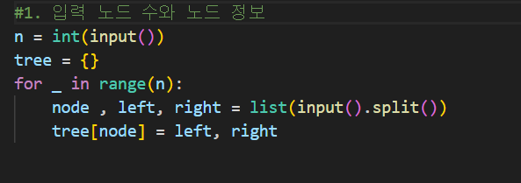
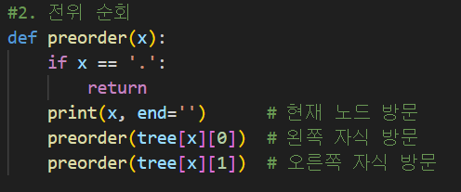
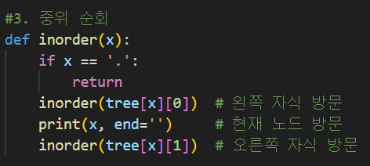
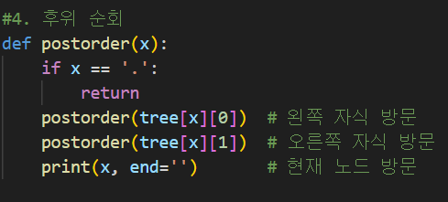
DFS - BOJ 1991

Slide 26
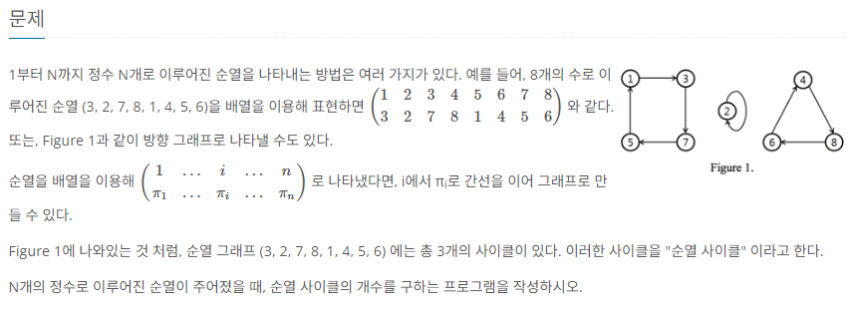
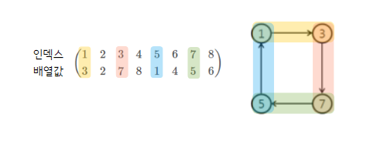
DFS,BFS - BOJ 10451 순열사이클

Slide 27
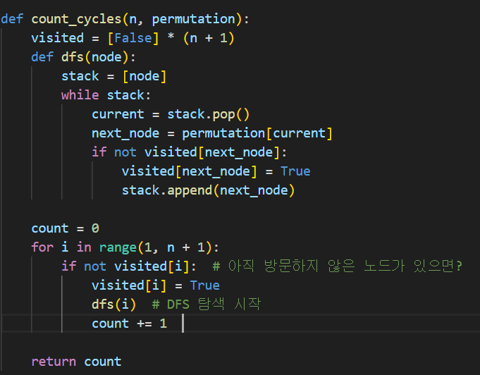
DFS - BOJ 10451 순열사이클
수도코드
1. 탐색 시작 노드를 스택에 삽입하고 방문 처리를 한다.
2. 스택에서 노드를 꺼내 해당 노드의 다음 노드에 대해
다음 노드가 방문되지 않았다면?
-> 방문 처리를 하고 다음 노드를 스택에 삽입
3. 2번의 과정을 더 이상 수행할 수 없을 때 까지 반복하고
더 이상 수행할 수 없을 때 카운트를 증가시켜준다.

Slide 28
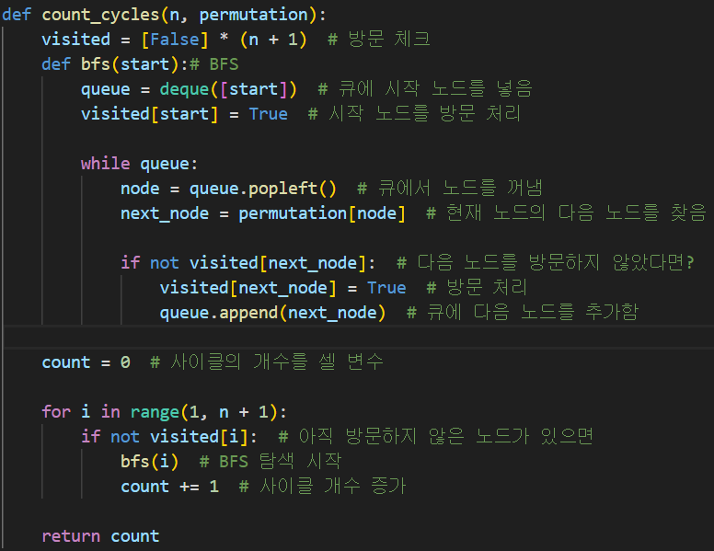
BFS - BOJ 10451 순열사이클
수도코드
1. 탐색 시작 노드를 큐에 삽입하고 방문 처리를 한다.
2. 큐에서 노드를 꺼내 해당 인덱스의 배열값에
방문하지 않았다면?
->방문 처리를 하고 해당 인덱스의 배열값을 큐에
삽입해준다.
3. 2번의 과정을 더 이상 수행할 수 없을 때 까지 반복하고
더 이상 수행할 수 없을 때 카운트를 증가시켜준다.

Slide 29
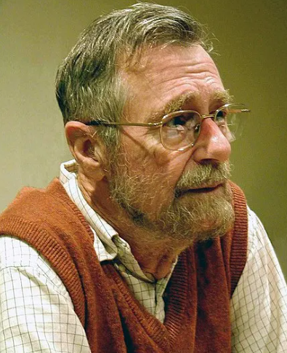
다익스트라 알고리즘
그래프의 한 정점에서 모든 정점까지의 최단거리를 각각 구하는 알고리즘
- 음수 사이클 존재 x
- 최단 경로 문제
-> 다익스트라 알고리즘 활용

Slide 30
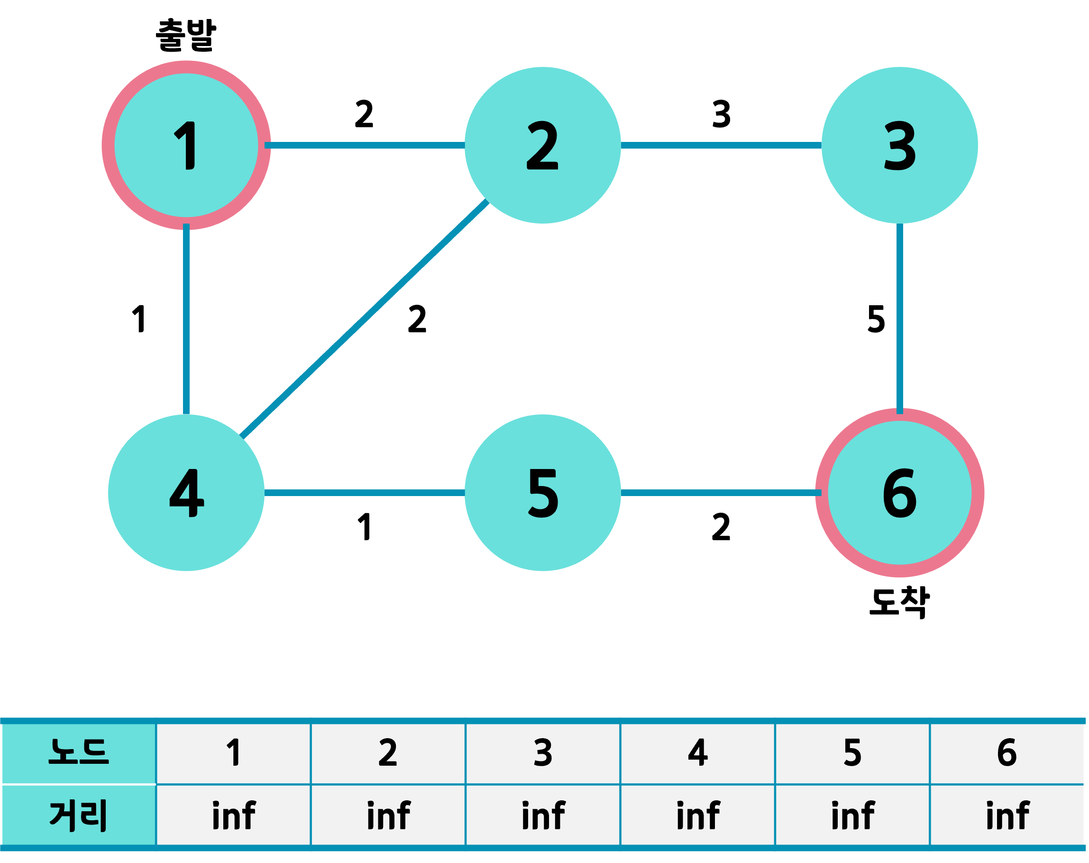
다익스트라 알고리즘

Slide 31
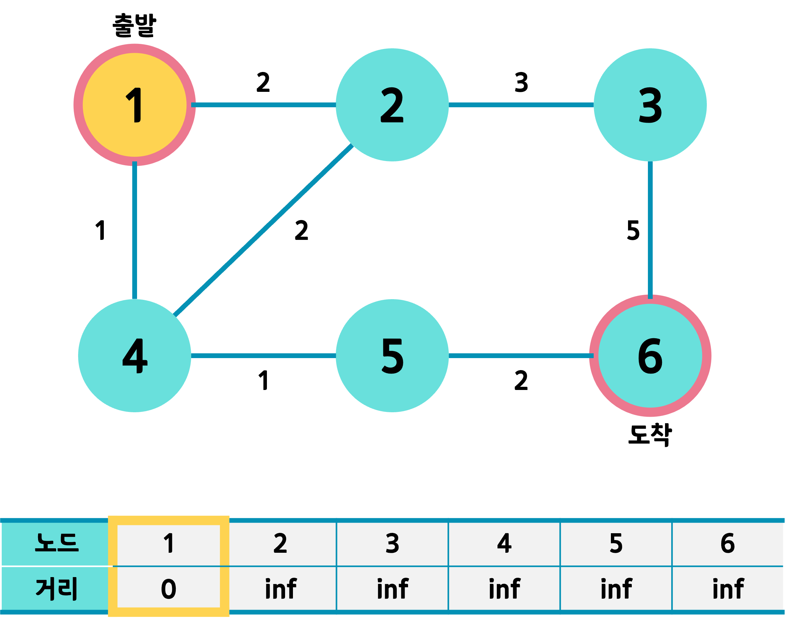
다익스트라 알고리즘

Slide 32
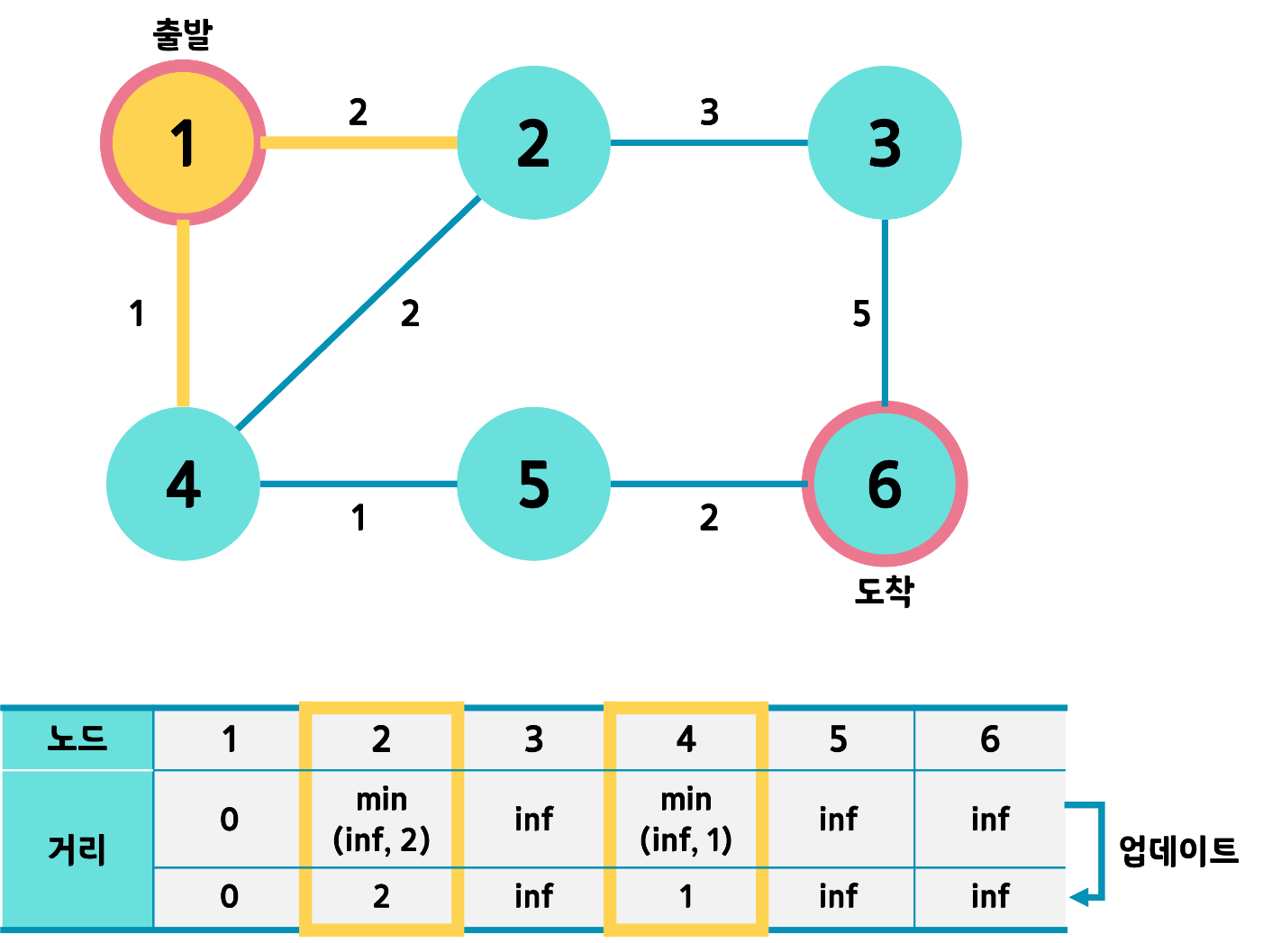
다익스트라 알고리즘

Slide 33
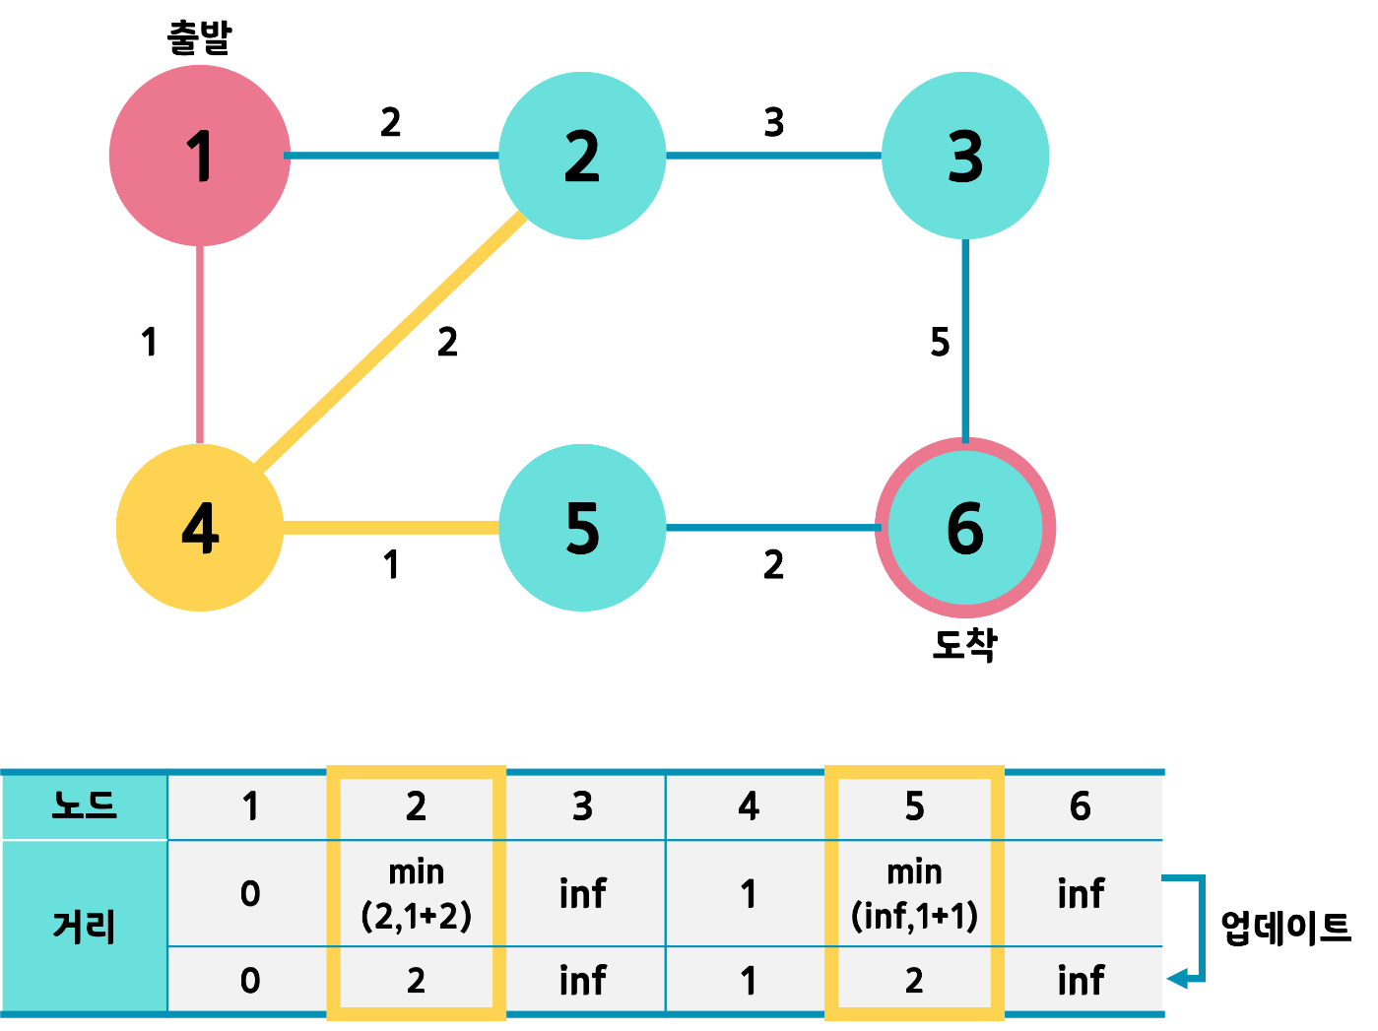
다익스트라 알고리즘

Slide 34
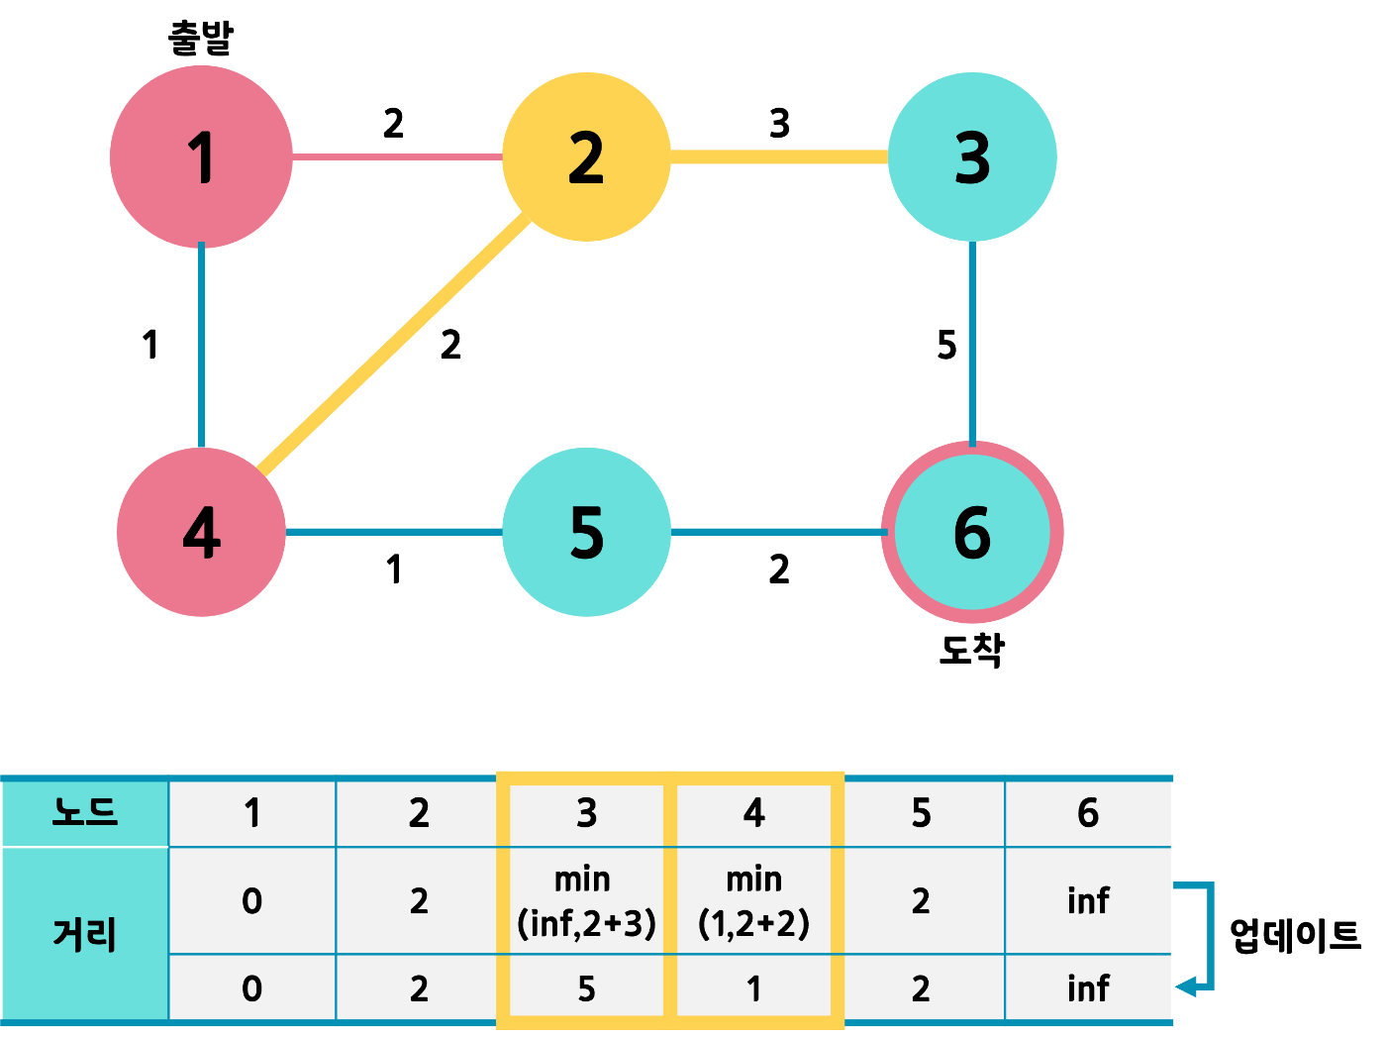
다익스트라 알고리즘

Slide 35
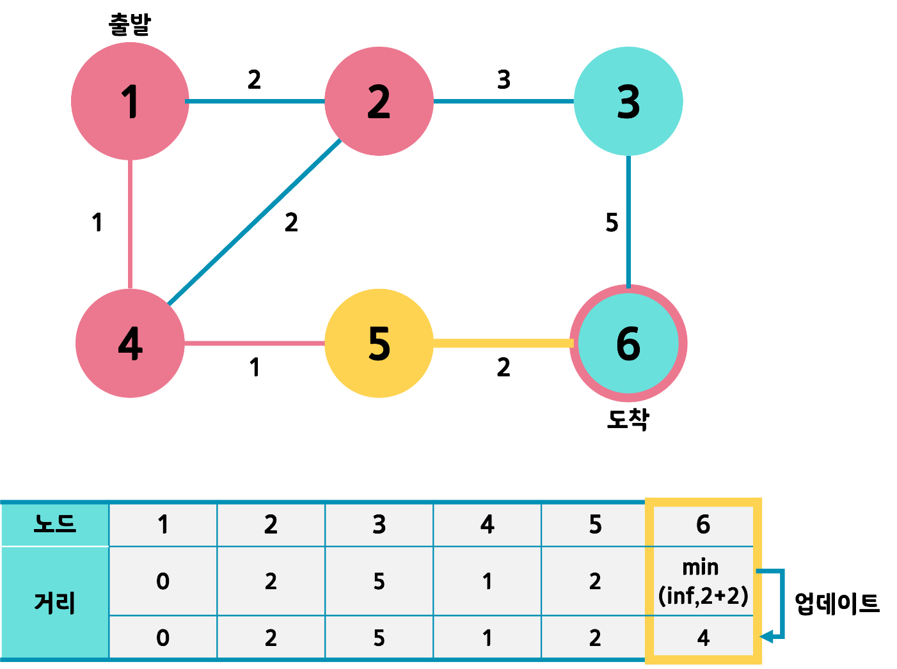
다익스트라 알고리즘

Slide 36
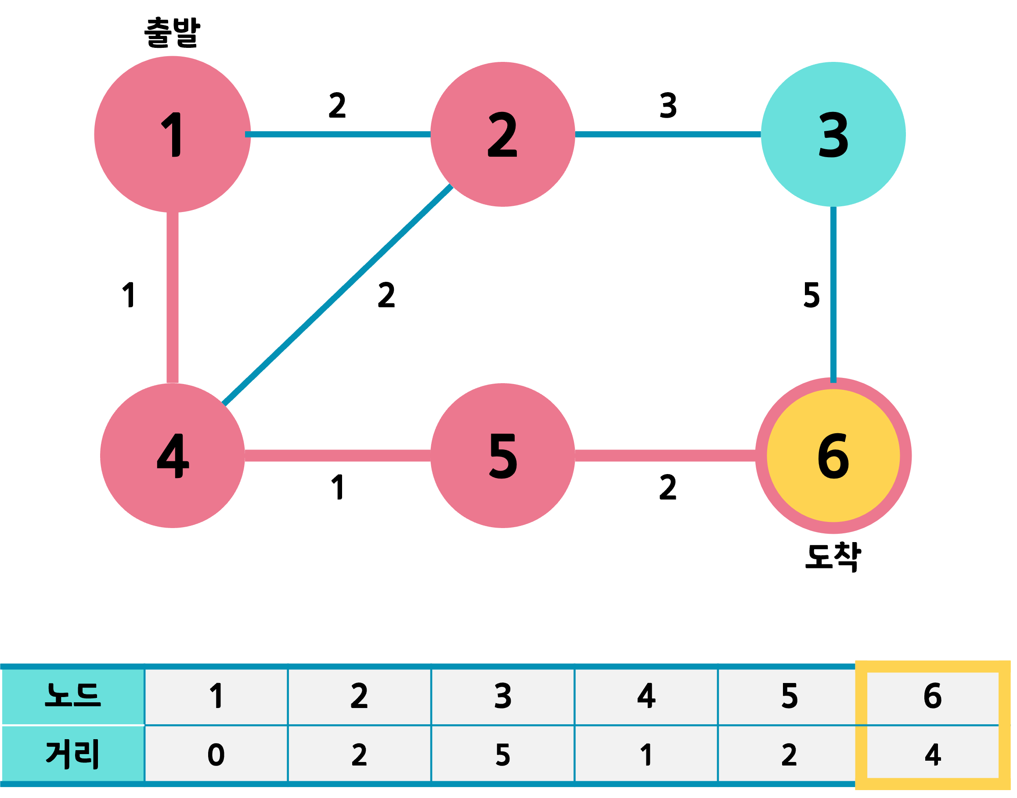
다익스트라 알고리즘

Slide 37
다익스트라 알고리즘 구현
우선순위 큐 <Priority Queue>
순차 탐색을 사용할 경우 노드 개수에 따라 탐색 시간이 매우 오래 걸릴 수 있음.
이를 개선하기 위해 우선순위 큐 사용
거리 값을 담을 우선순위 큐는 힙으로 구현하고, 만약 최소 힙으로 구현한다면
매번 루트 노드가 최소 거리를 가지는 노드가 되어짐.
C++의 경우 <queue> 라이브러리에서 최대 힙을 지원하는 priority_queue 를 사용가능.
-> 최대 힙을 최소 힙으로 쓰려면 저장되는 값에 -를 붙여 음수로 만들기.
우선순위 큐에서 사용할 '우선순위'의 기준은 '시작 노드로부터 가장 가까운 노드'가 되어짐.
->큐의 정렬은 최단 거리인 노드를 기준으로 최단 거리를 가지는 노드를 앞에 배치.

Slide 38
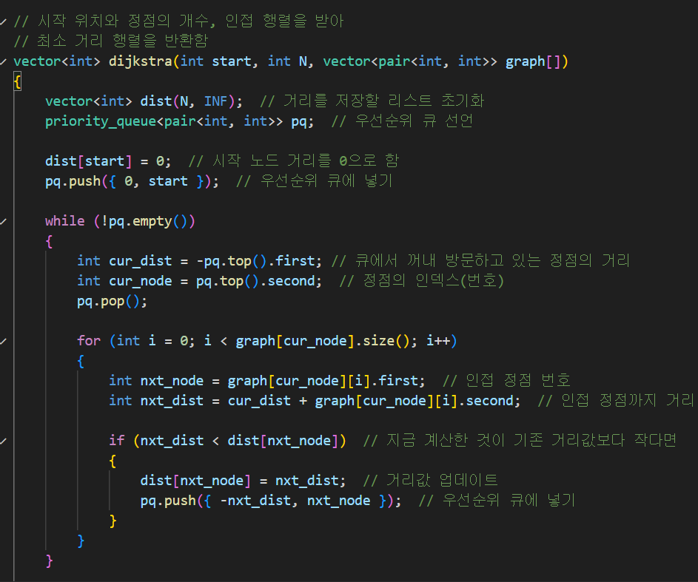
다익스트라 알고리즘 구현
수도코드
1. 각 노드의 최단 거리를 무한대로 초기화.
2. 시작 노드의 최단 거리를 0으로 설정하고,
우선순위 큐에 (0, 시작 노드)를 추가.
3. 우선순위 큐가 비어있지 않은 동안 다음을 반복:
a. 우선순위 큐에서 최단 거리를 가지는 노드를 꺼냄.
b. 현재 노드의 최단 거리가 이미 처리된 거리보다 큰 경우,
다음으로 넘어감.
c. 현재 노드의 모든 이웃에 대해 다음을 수행:
i. 이웃 노드까지의 거리를 계산.
ii. 계산된 거리가 현재 기록된 이웃 노드의 최단 거리보다
짧으면, 최단 거리를 업데이트.
iii. 업데이트된 이웃 노드와 그 거리를 우선순위 큐에 추가.
4. 모든 노드의 최단 거리를 반환.

Slide 39
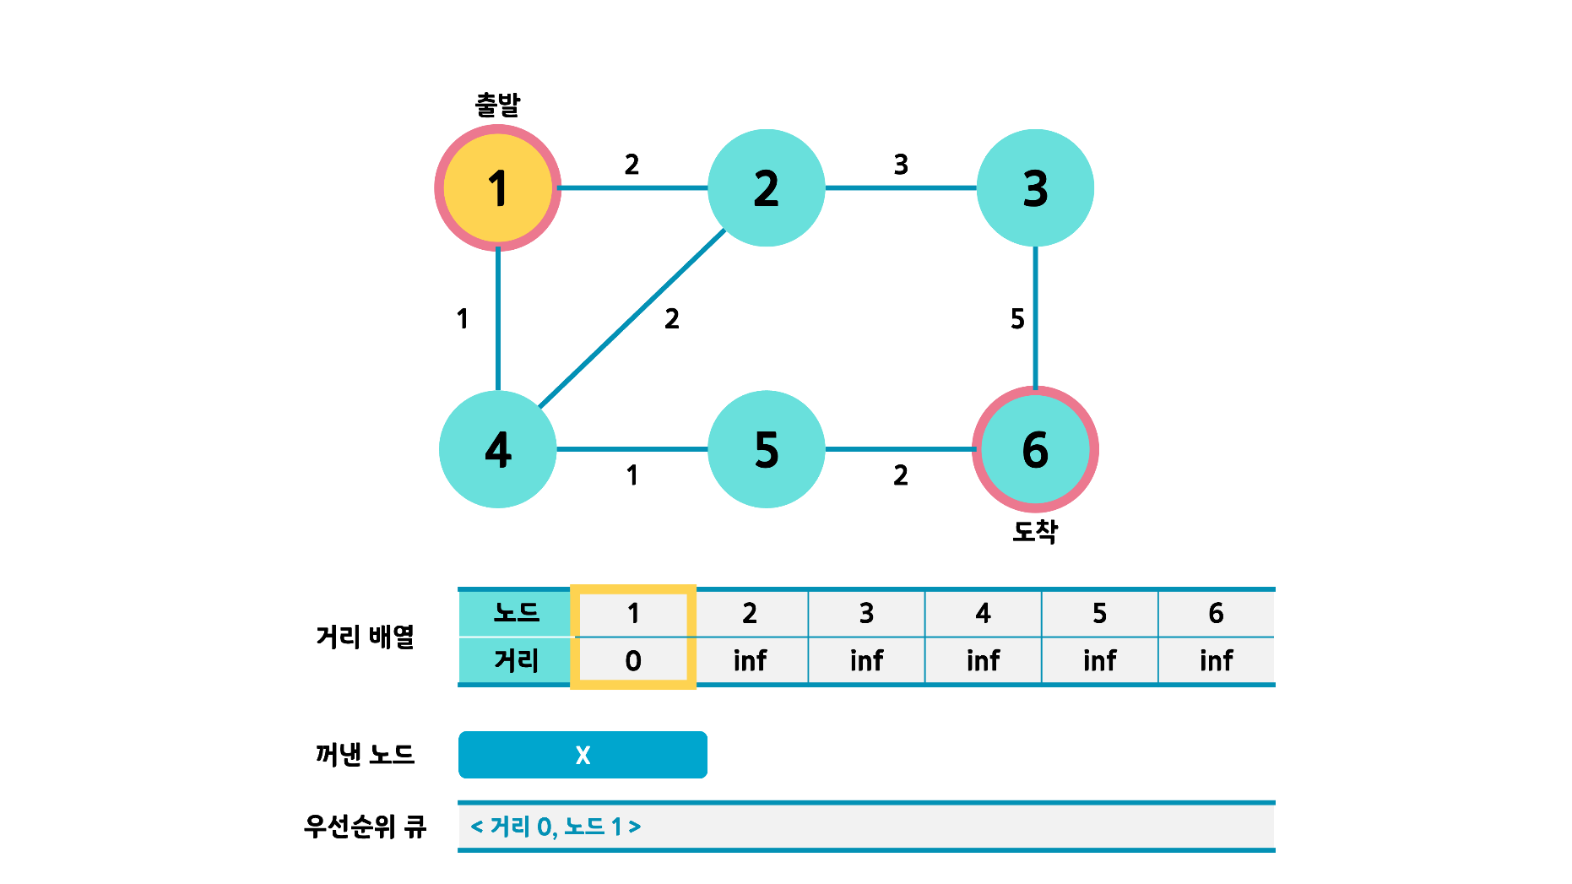
다익스트라 알고리즘 구현

Slide 40
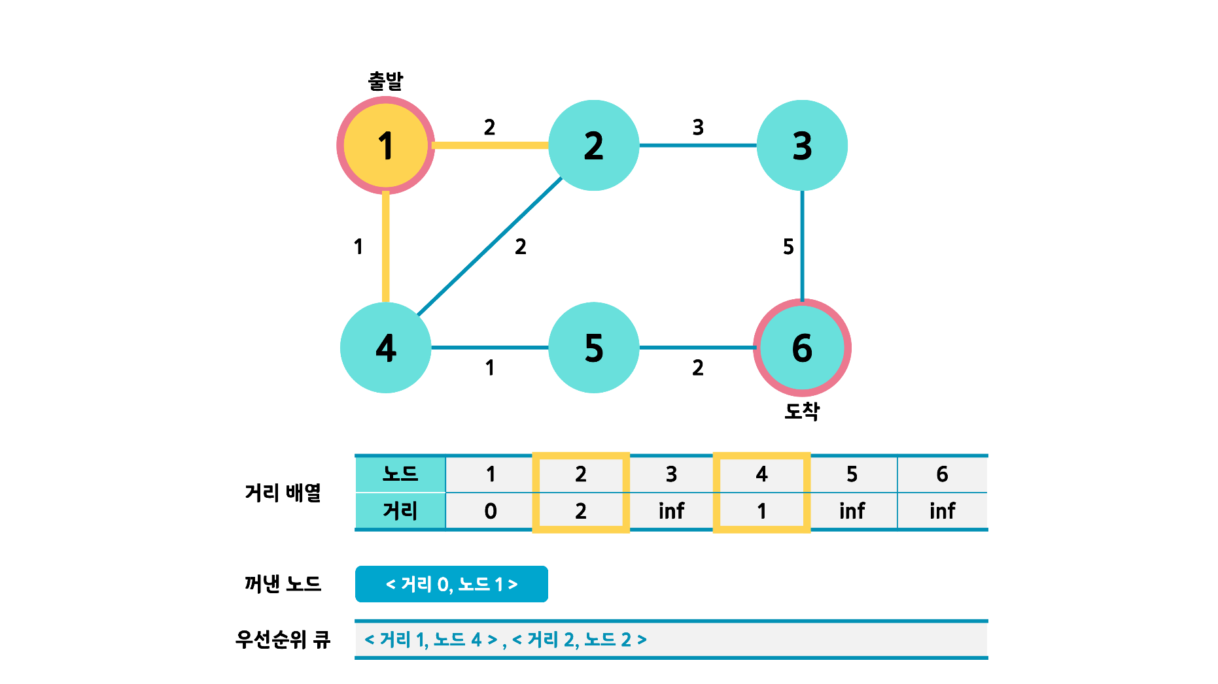
다익스트라 알고리즘 구현

Slide 41
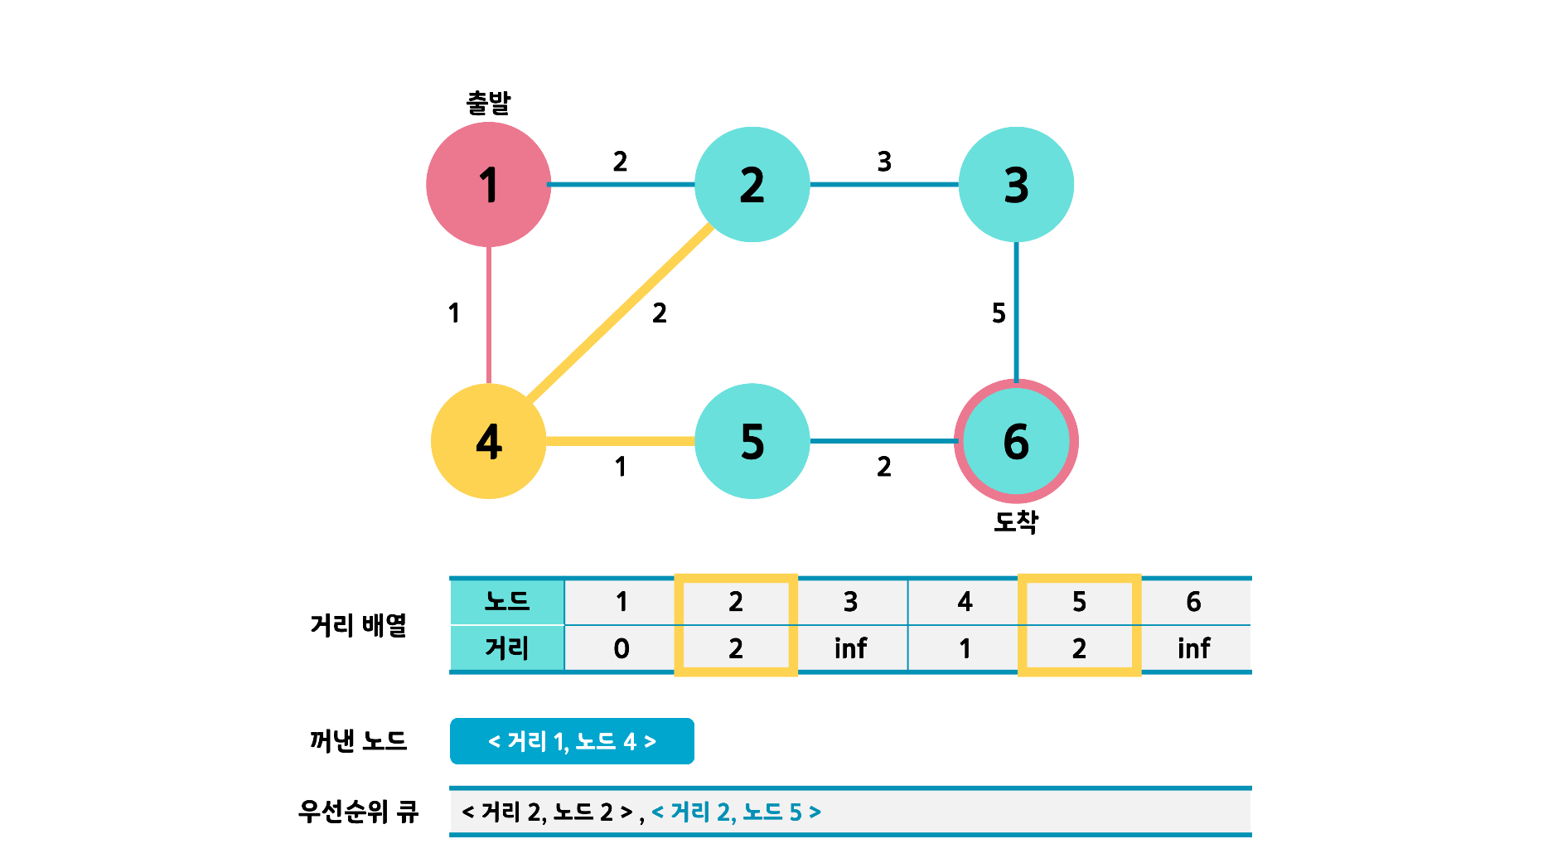
다익스트라 알고리즘 구현

Slide 42
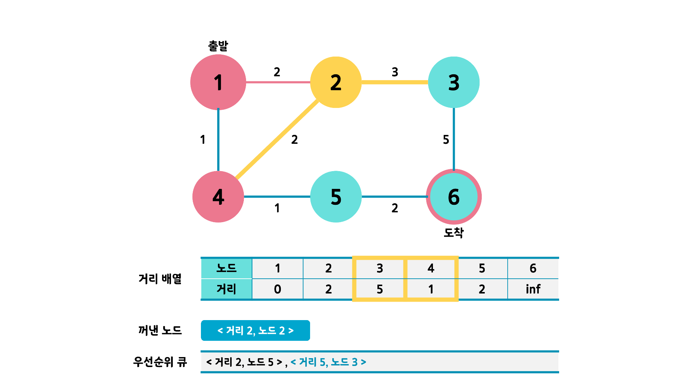
다익스트라 알고리즘 구현

Slide 43
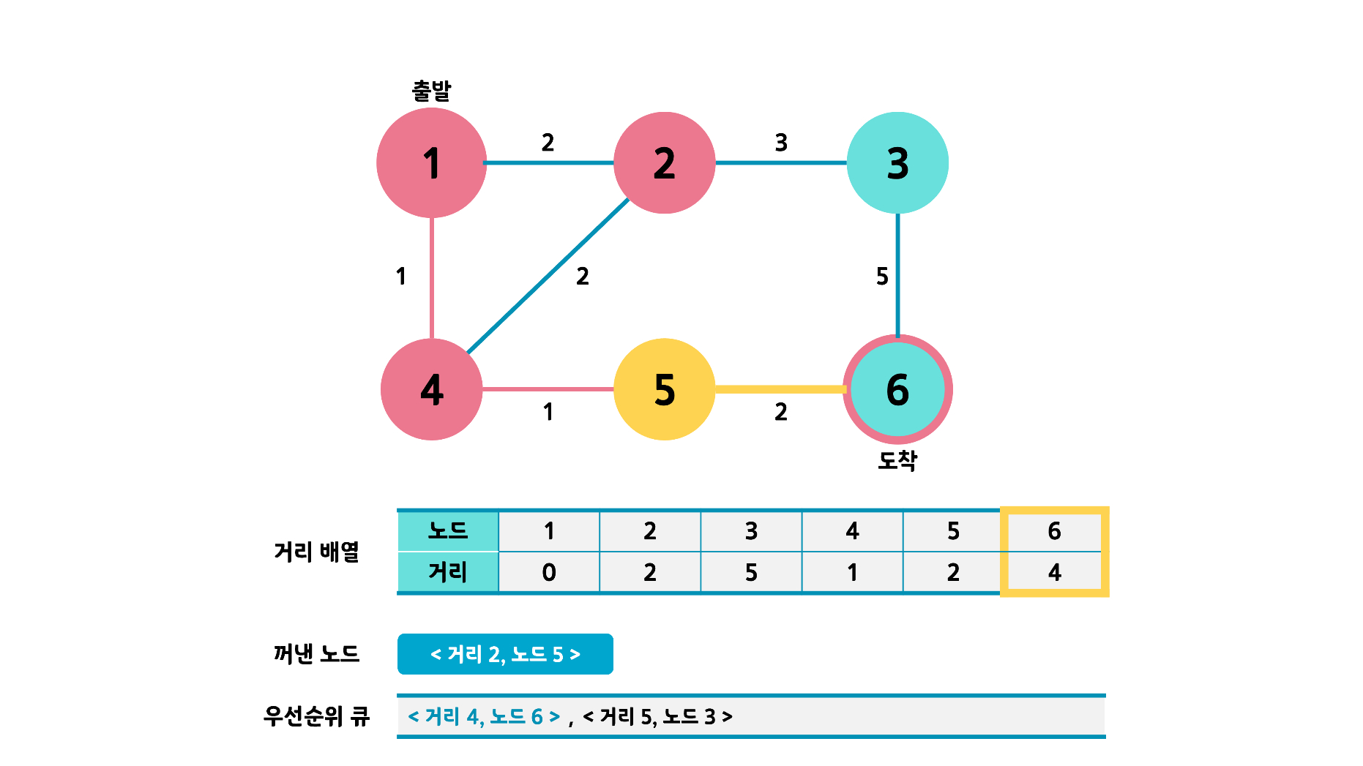
다익스트라 알고리즘 구현

Slide 44
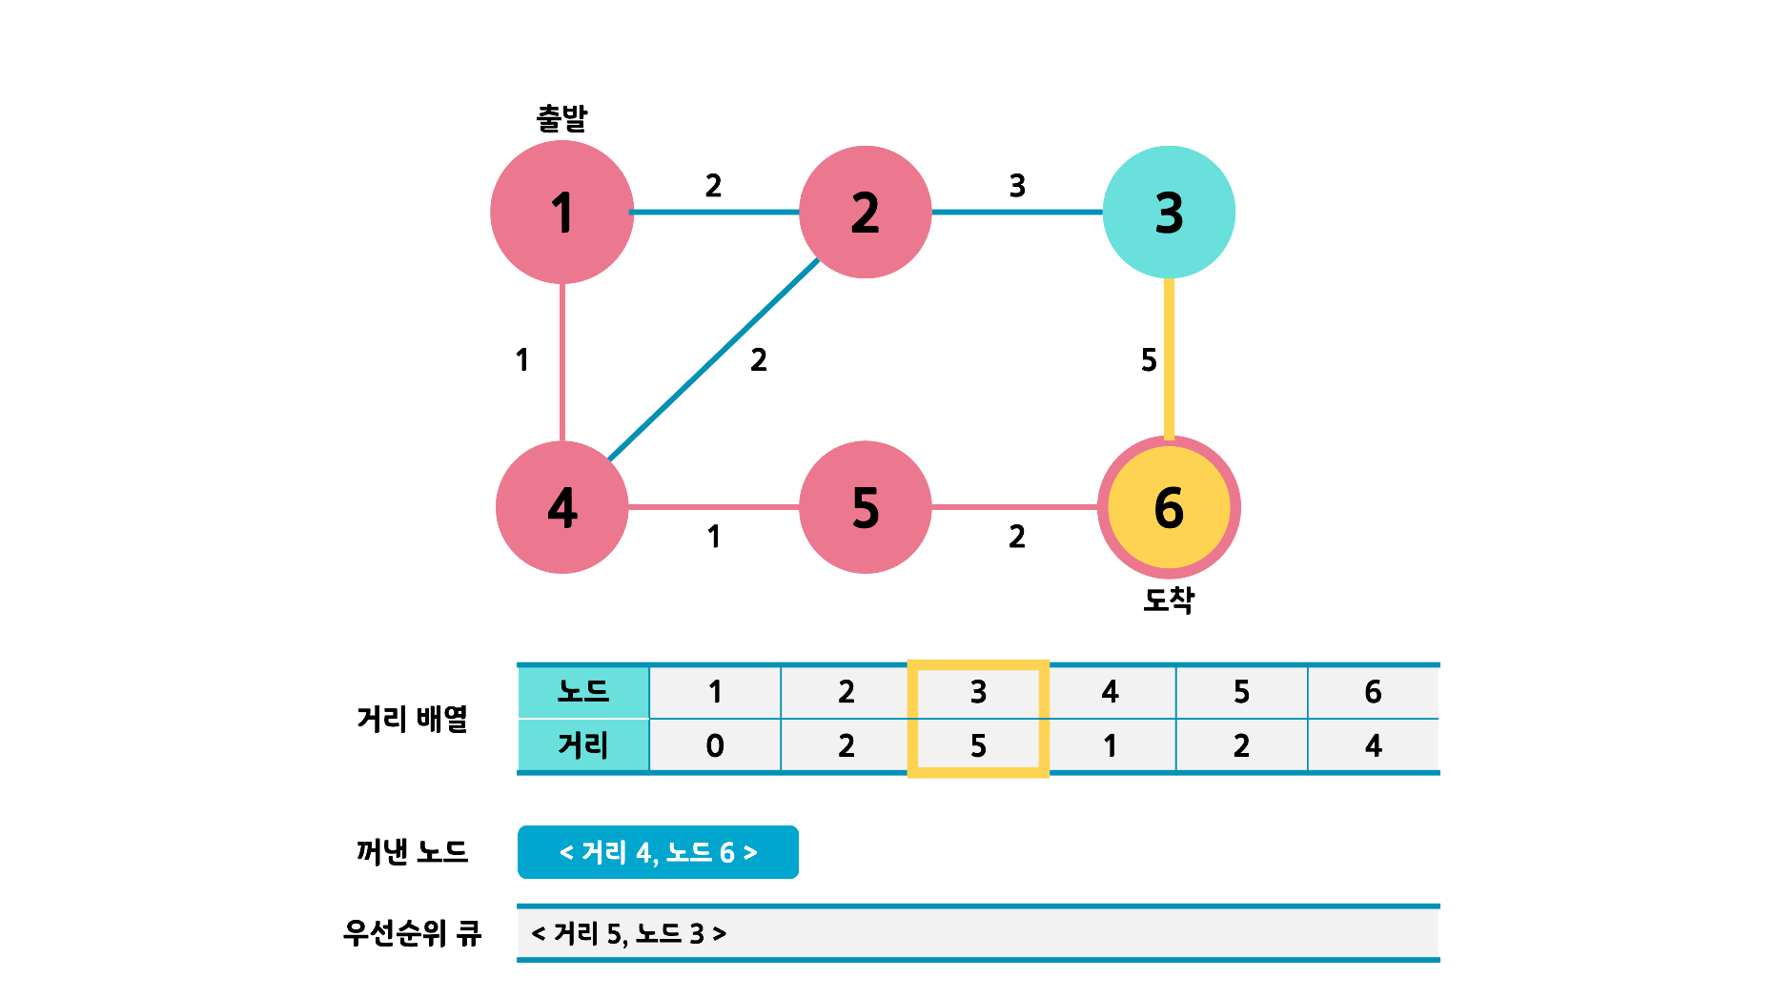
다익스트라 알고리즘 구현

Slide 45
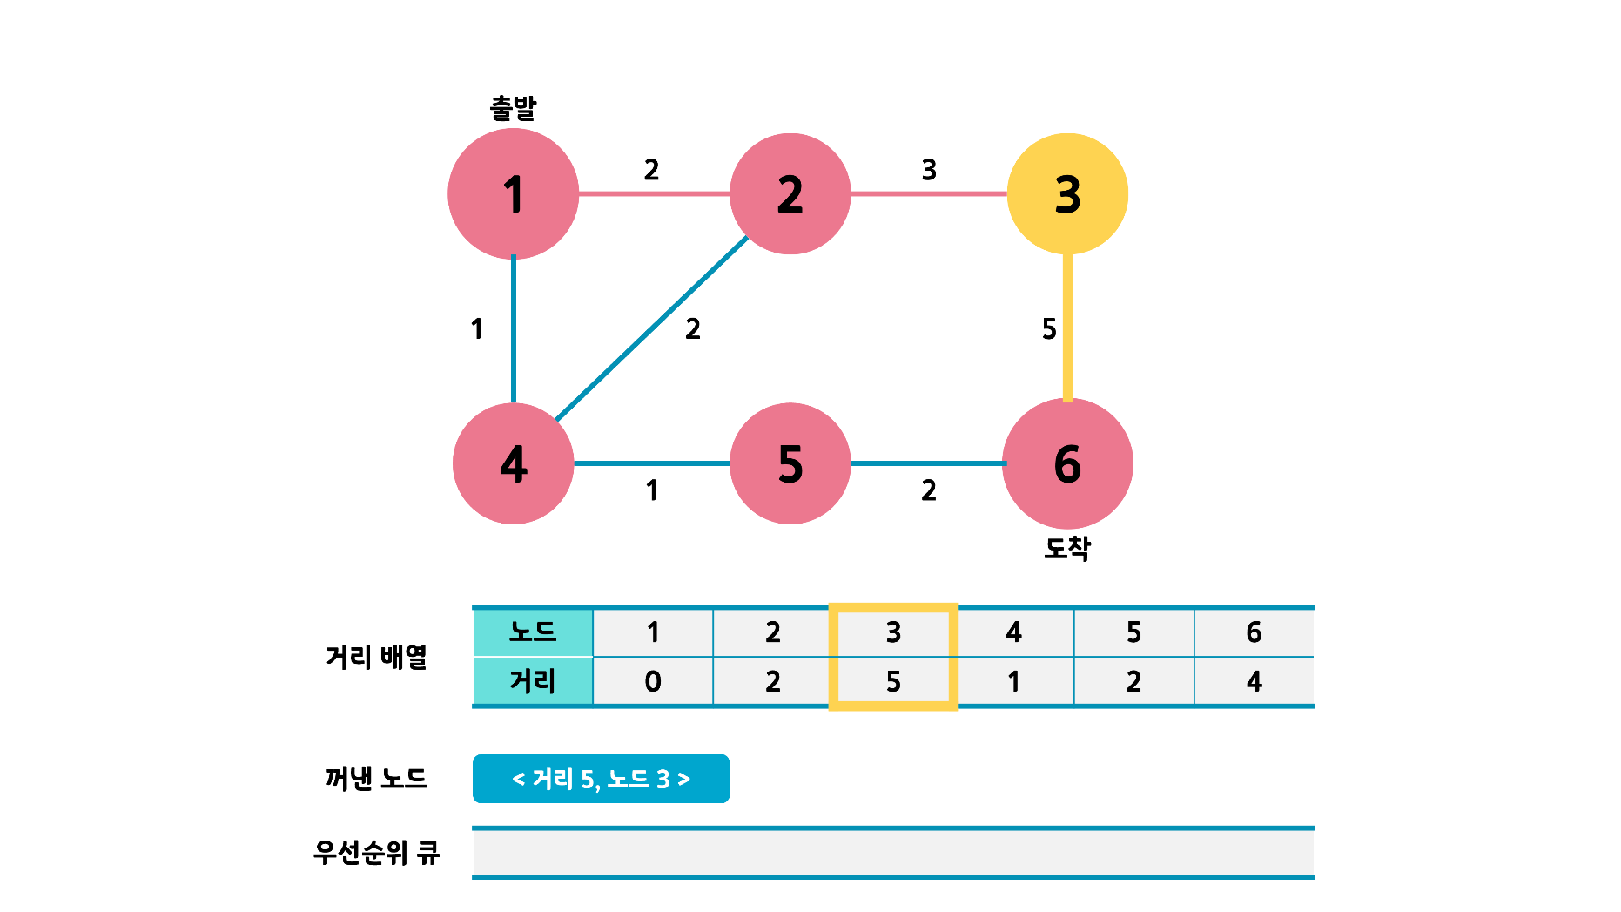
다익스트라 알고리즘 구현

Slide 46
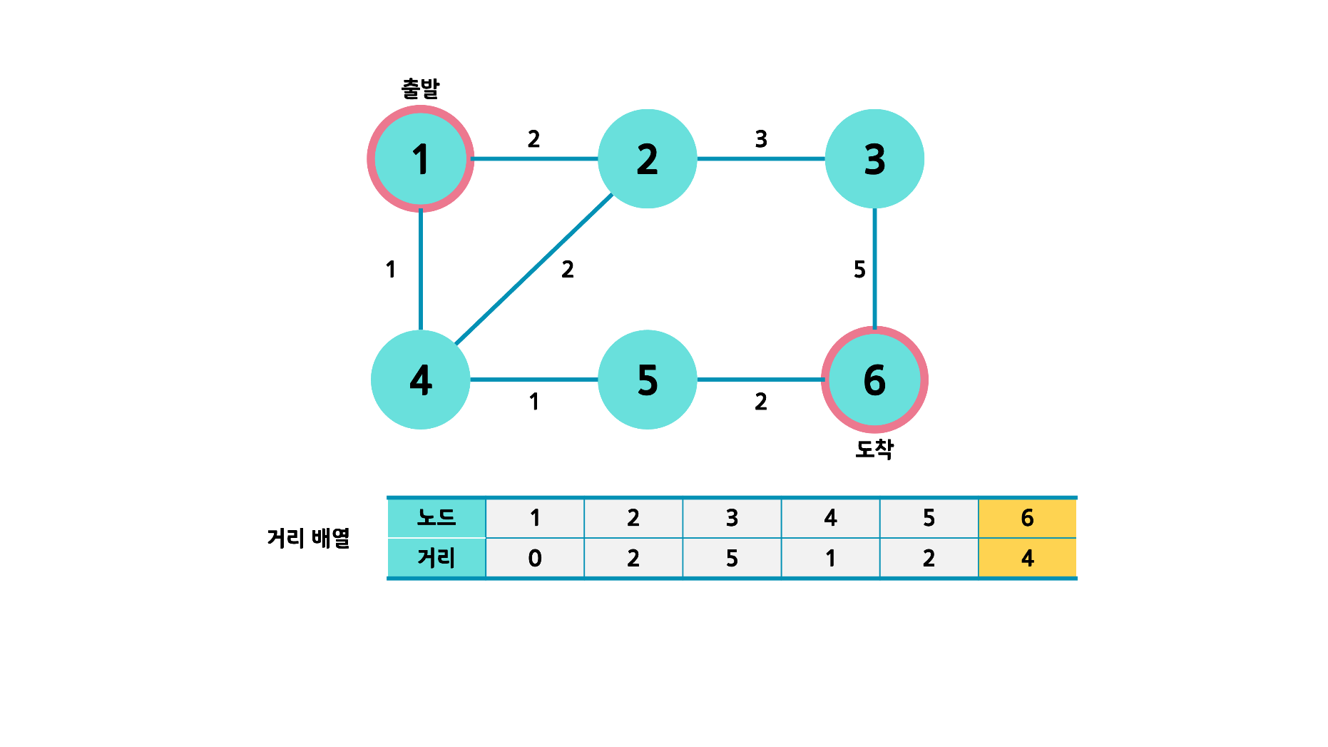
다익스트라 알고리즘 구현

Slide 47
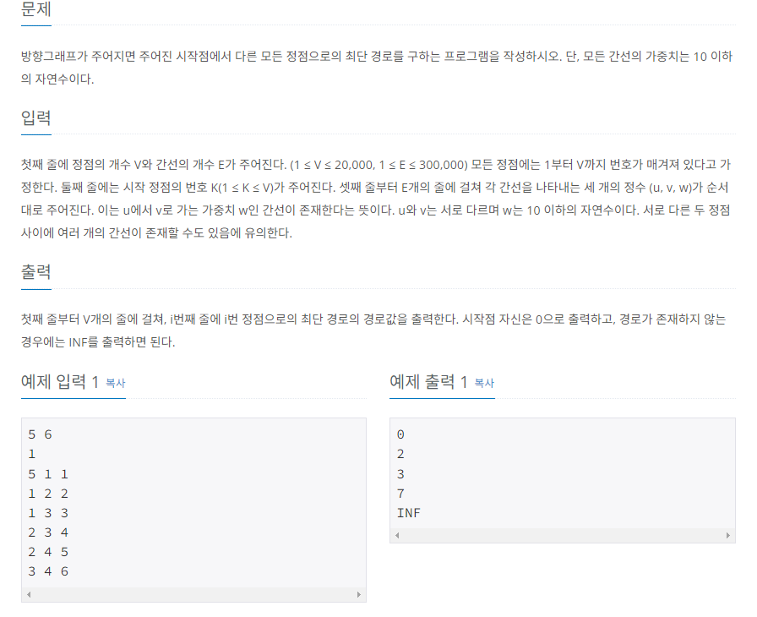
다익스트라 - BOJ 1753 최단경로

Slide 48
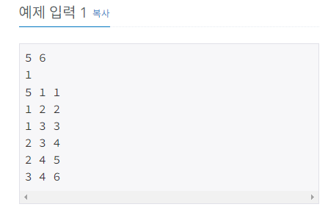
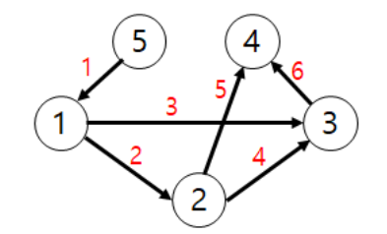
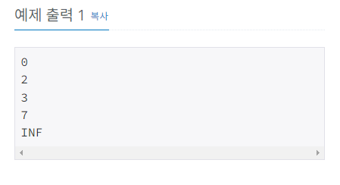
다익스트라 - BOJ 1753 최단경로

Slide 49

다익스트라 - BOJ 1753 최단경로
수도코드
1. 모든 노드의 거리를 무한대로 초기화
2. 출발 노드의 거리를 0으로 설정
3. 출발 노드를 우선순위 큐에 삽입
4. 큐가 비어있지 않은 동안 반복:
a. 큐에서 최단 거리 노드를 꺼냄
b. 꺼낸 노드와 연결된 모든 노드에 대해:
i. 현재 노드를 통해 가는 거리가 기존
거리보다 짧으면 거리 갱신
ii. 갱신된 노드를 큐에 삽입
5. 모든 노드의 최단 거리를 출력

Slide 50

다익스트라 - BOJ 1753 최단경로

